Slide 1

Escuela Oficial Urbana Mixta Tecun Uman

Slide 2
ESCUELA TECUN UMAN

Slide 3
Dirección donde estamos Ubicados
Escuela Oficial urbana Mixta Tecun Uman
Barcenas Villa Nueva

Slide 4
¿COMO LLEGAR?

Slide 5
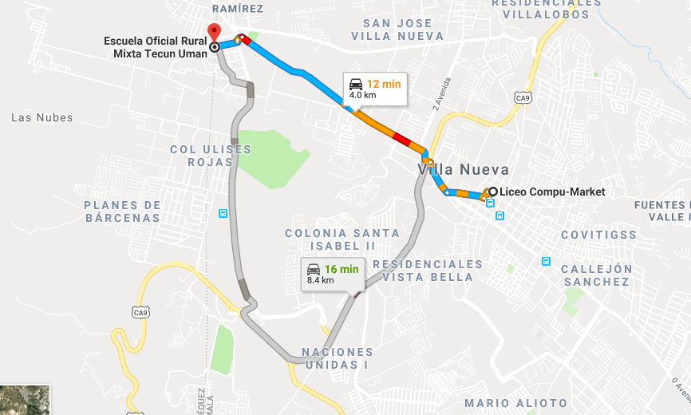
¡como llegar a las instalaciones de nuestra Escuela de Educación Primaria!

Slide 6
Objetivos curriculares
Somos una escuela dedicada a la enseñanza de los niños pues estos son el futuro del país
Tenemos detallos los planes de estudio para que nuestros niños puedan aprender a desarrollar sus capacidades básicas
Nuestro mayor objetivo como Catedraticos es brindarle a usted una excelente calidad e enseñanza y seguridad par su hijo

